Slide 2
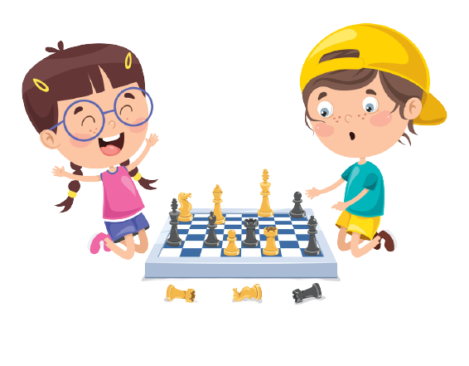
School Clubs სასკოლო კლუბები
Young Learners
დაწყებითი კლასები

Slide 3
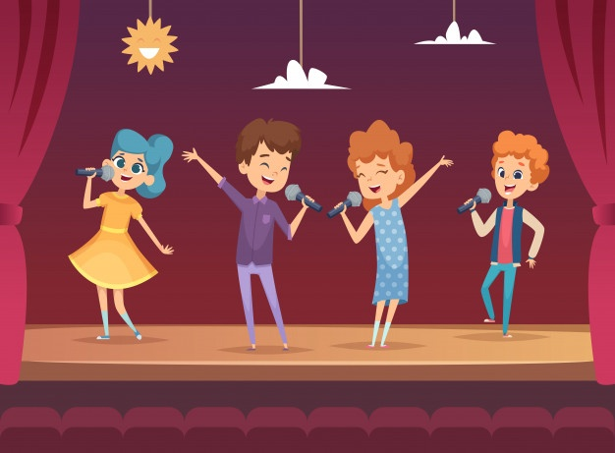
Music Club
choir მომღერალთა გუნდი
competition შეჯიბრი
concert კონცერტი
rehearse რეპეტიციის გავლა
participate მონაწილეობა

Slide 4
sing in a choir
Music Club
participate in competitions
rehearse for the concert

Slide 5
Computer Club
animation ანიმაცია
computer programme კომპიუტერული პროგრამა
use გამოყენება
upload ატვირთვა
create შექმნა

Slide 6
use computer programmes
Computer Club
create animations
upload them onto websites

Slide 7
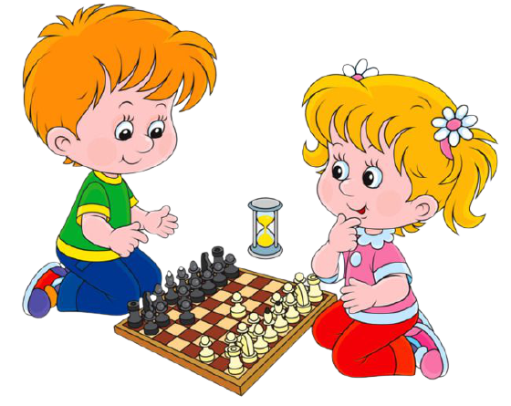
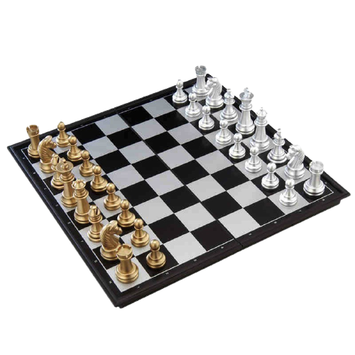
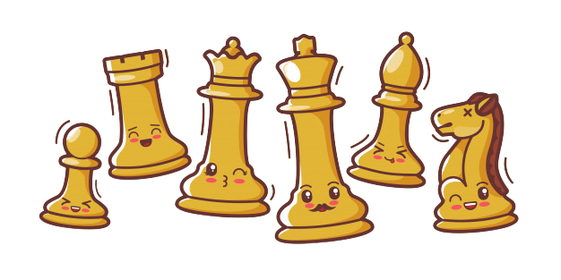
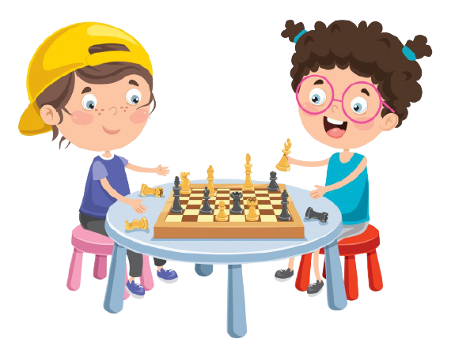
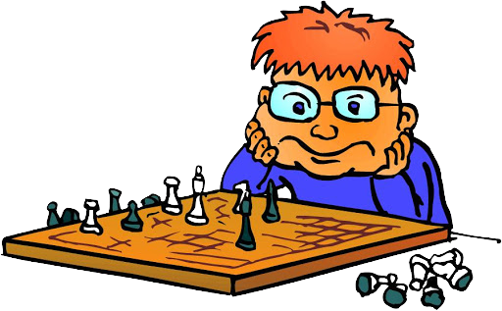
Chess Club
play against ვინმეს წინააღმდეგ თამაში
be good / bad at კარგად / ცუდად გამოგდიოდეს რაიმე
chess board ჭადრაკის დაფა
chess pieces ჭადრაკის ფიგურები
move სვლა
win მოგება
lose წაგება

Slide 8
use a chess board
bad at chess
lose
Chess Club
move chess pieces
good at chess win
play against each other

Slide 9
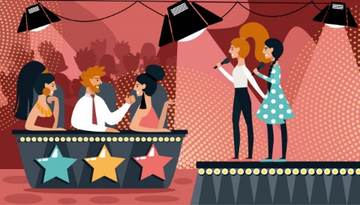
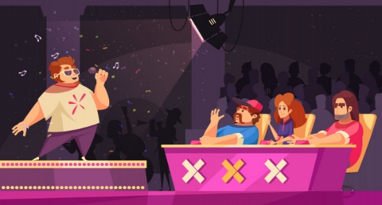
choir მომღერალთა გუნდი
competition შეჯიბრი
concert კონცერტი
participate მონაწილეობა
rehearse რეპეტიციის გავლა
animation ანიმაცია
computer programme კომპიუტერული პროგრამა
use გამოყენება
upload ატვირთვა
create შექმნა
play against ვინმეს წინააღმდეგ თამაში
be good / bad at კარგი / ცუდად გამოგდიოდეს რაიმე
chess pieces ჭადრაკის ფიგურები
chess board ჭადრაკის დაფა
move სვლა
win მოგება
lose წაგება

Slide 10
1. In Music Club children _________ in competitions. 2. In Music Club children ________ for the concert. 3. In Music Club children sing in a ______ .
Read the sentences. Choose the correct answer. წაიკითხეთ წინადადებები. შეარჩიეთ სწორი პასუხები.
participate
rehearse participate choir
rehearse
choir

Slide 11
4. In Computer Club children _______ animations. 5. In Computer Club children ______ animations onto websites. 6. In Computer Club children ______ computer programmes.
Read the sentences. Choose the correct answer. წაიკითხეთ წინადადებები. შეარჩიეთ სწორი პასუხები.
upload use create
create
upload
use

Slide 12
7. In Chess Club children ______ chess pieces. 8. In Chess Club you are _______ chess. 9. In Chess Club you ______ or ______ .
Read the sentences. Choose the correct answer. წაიკითხეთ წინადადებები. შეარჩიეთ სწორი პასუხები.
move
good at win
move
lose
good at
win
lose

Slide 13
a) That is my hat. d) Are they her shoes? That hat is mine. Are they hers? b) It is your bag. e) This is our class. It is yours. This class is ours. c) These are his suit cases. f) That is their house These suit cases are his. That is theirs.

Slide 14
1. It is your ball. It is ________ . 2. It is my bag. It is ________ . 3. It is her cup. It is ________ . 4. It is our car. It is ________ . 5. It is their key. It is ________ . 6. It is his coat. It is ________ .
mine
yours
his
hers
ours
theirs
Notes:
Colourful!

Slide 15
Music Club _______ _______ _______ Computer Club _______ _______ _______ Chess Club _______ _______ _______
Homework N1 საშინაო დავალება N1
Write the correct words next to the Clubs. დაწერეთ სწორი სიტყვები შესაბამისი კლუბის გვერდზე.
upload choir lose competition create move rehearse animation board

Slide 16
e.g. 1. Is this (their / theirs) bag? 2. Look at (her / hers) dress! 3. Are you sure this is (your / yours)? 4. This lunch is (my / mine). 5. That house is (our / ours).
Homework N2 საშინაო დავალება N2
Circle the correct word. შემოხაზეთ სწორი სიტყვა.
Notes:
Colourful!

Slide 17
Please send your homework to:
საშინაო დავალება გამოგვიგზავნეთ
შემდეგ მისამართზე:

